Slide 1
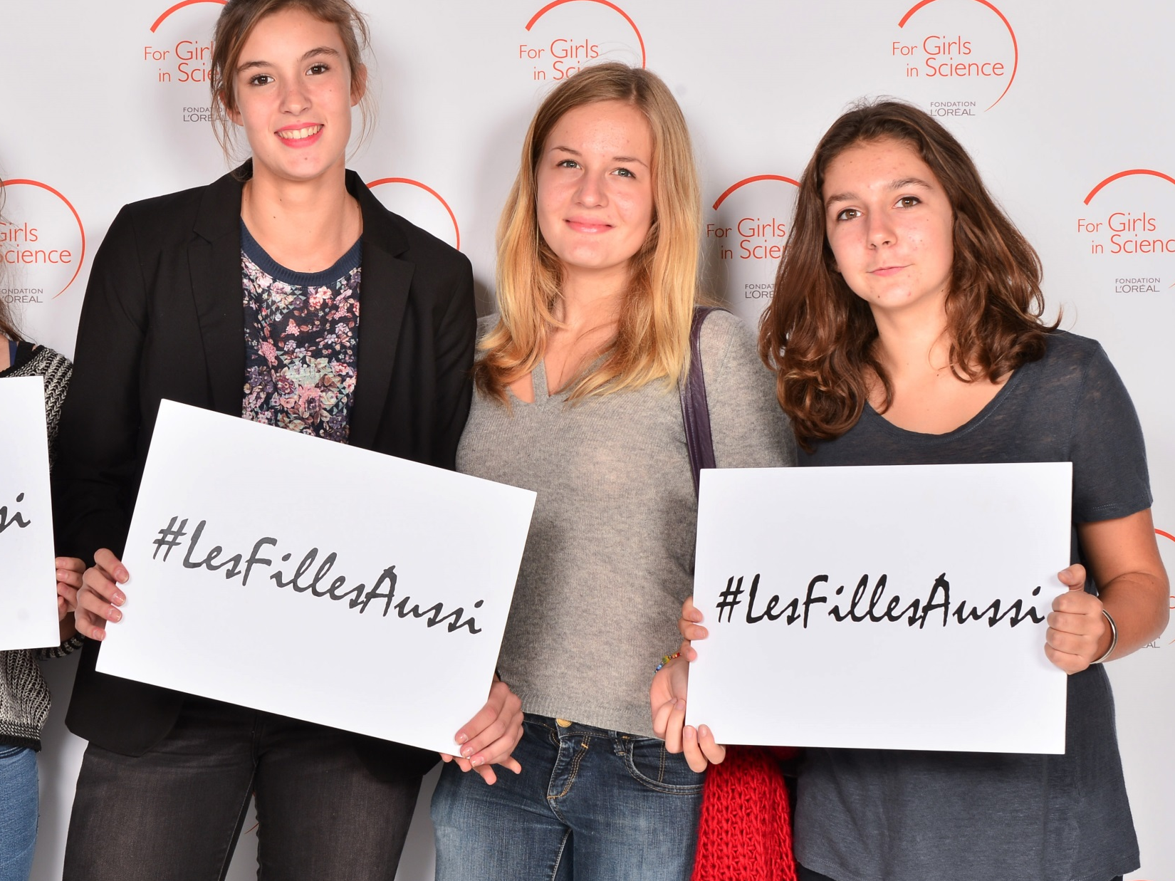

Programme de la Fondation L’Oréal
POUR LES FILLES ET LA SCIENCE

Slide 2

LA FONDATION L’OREAL

Slide 3
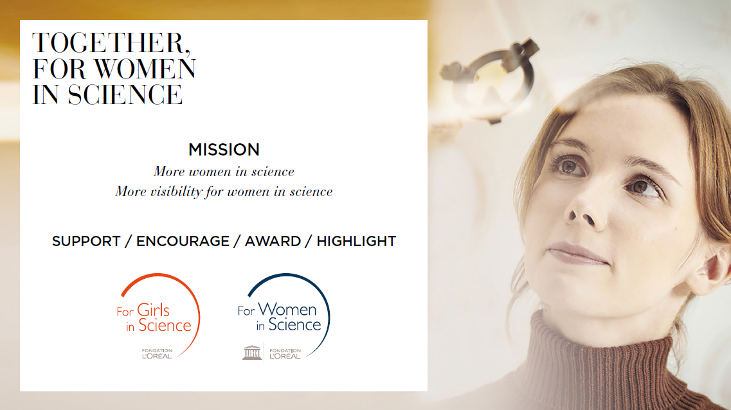


NOS ENGAGEMENTS
Récompenser et accompagner
les femmes scientifiques
Mettre en lumière leurs travaux
Susciter des vocations scientifiques chez les jeunes filles

Slide 4
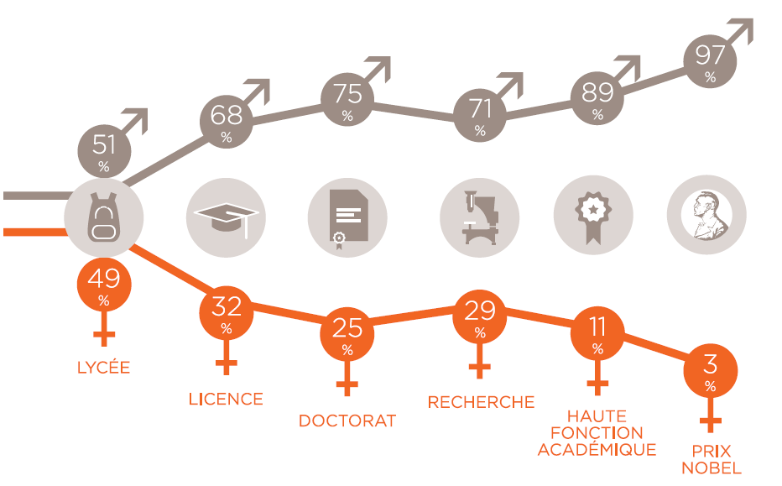
SOUS-REPRESENTATION DES FEMMES EN SCIENCE
Données BCG pour la Fondation L’Oréal
NOV 2013
France, Allemagne, Espagne, UK, Japon, Chine urbaine, US

Slide 5


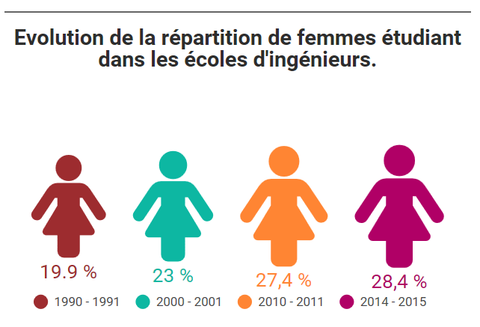
SOUS-REPRESENTATION
DES FEMMES EN SCIENCE
28%
Données CDFEI

Slide 6
UN « DECROCHAGE » LORS DES CHOIX D’ORIENTATION
Décrochage
- CAUSES -
Méconnaissance des métiers scientifiques
2) Préjugés sur:
→ les métiers scientifiques
→ les femmes de science

Slide 7





QUELS SONT CES PRÉJUGÉS?
Elitistes & difficiles d’accès
Métiers difficiles
Métiers exigeants
des prédispositions
Métiers monotones
Femmes scientifiques: physique ingrat
Métiers d’hommes
Métiers solitaires
Absence de vie privée

Slide 8

UNE LUEUR D’ESPOIR
les jeunes sont conscients qu’il s’agit de préjugés.

Slide 9
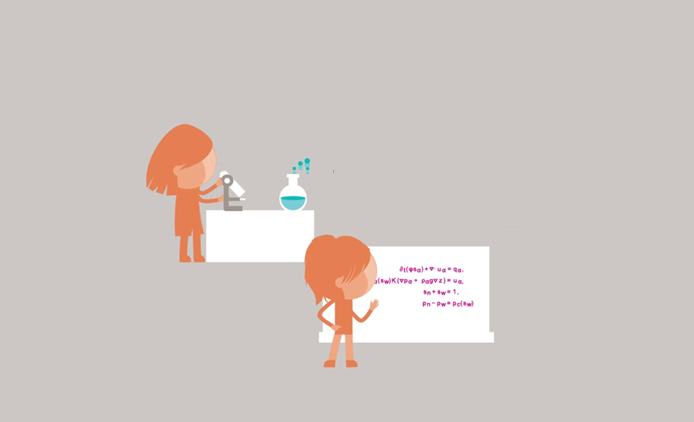

LE PROGRAMME
POUR LES FILLES ET LA SCIENCE
CREATION
Année scolaire 2014-2015
OBJECTIF
Susciter plus des vocations scientifiques
chez les jeunes filles
PARTENARIAT

Slide 10
LE PROGRAMME
POUR LES FILLES ET LA SCIENCE
METHODE
Intervention « d’ Ambassadrices de la science » en classe pour échanger pendant 1h avec les élèves. Le programme cible des élèves de 4ème à la Terminale.
3 LEVIERS
Être un « Role model »
Déconstruire les préjugés de genre
Déconstruire les préjugés sur les sciences

Slide 11
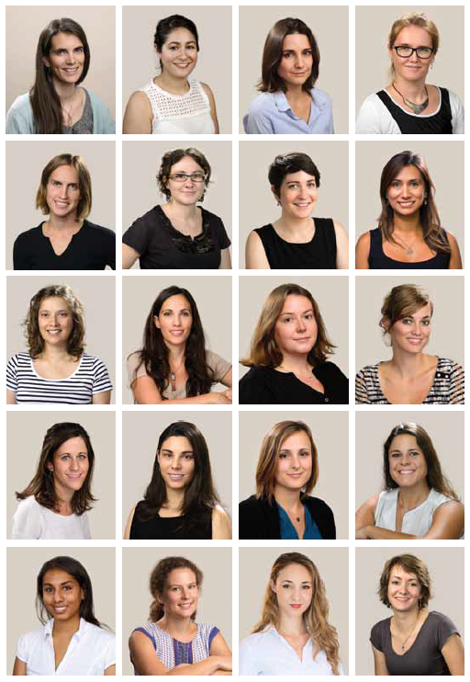
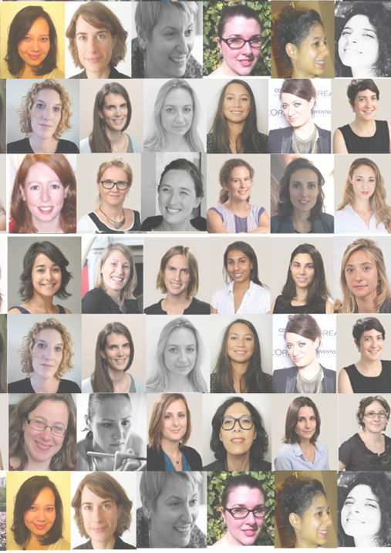
QUI SONT
NOS 100 AMBASSADRICES?
40 BOURSIERES
L’OREAL-UNESCO
60 COLLABORATRICES SCIENTIFIQUES DE L’OREAL
Notes:
Qui sont nos Ambassadrices?
Nous avons 3 viviers de jeunes femmes passionnées:
Les Boursières de notre programme FOR WOMEN IN SCIENCE qui récompense chaque année en France 20 jeunes femmes pour la qualité de leurs travaux de Recherche: 10 doctorantes et 10 post-doctorantes. Ces jeunes femmes s’engagent à créer le lien avec les jeunes générations en nous épaulant pendant 1 an sur le programme.
Nous convions également à nous rejoindre les « anciennes » boursières. Le programme existant depuis 2007, c’est 140 femmes qui constituent notre communauté de Boursières.
Enfin nous disposons d’un fantastique vivier parmi les femmes scientifiques de L’Oréal. L’Oréal possède une Recherche très développée avec une grande variété de métiers: Chercheuses, techniciennes, ingénieures.
Nous demandons aux jeunes femmes de s’engager pour 3 demi-journées, ce qui représente 9 interventions. En amont, nous les préparons aux interventions en classe au cours d’1 journée de formation.

Slide 12
LEURS ENGAGEMENTS
1.
ENGAGEMENTS
Suivre une journée de formation
2.
Réaliser 3 demi-journées d’interventions en classe
3.
Nous aidez à enrichir le programme

Slide 13


LE DÉROULÉ
DE L’INTERVENTION EN CLASSE
Déconstruire les préjugés
+ prise de confiance
Raconter sa passion pour son métier
~ 50 min – 1h
Notes:
Qui sont nos Ambassadrices?
Nous avons 3 viviers de jeunes femmes passionnées:
Les Boursières de notre programme FOR WOMEN IN SCIENCE qui récompense chaque année en France 20 jeunes femmes pour la qualité de leurs travaux de Recherche: 10 doctorantes et 10 post-doctorantes. Ces jeunes femmes s’engagent à créer le lien avec les jeunes générations en nous épaulant pendant 1 an sur le programme.
Nous convions également à nous rejoindre les « anciennes » boursières. Le programme existant depuis 2007, c’est 140 femmes qui constituent notre communauté de Boursières.
Enfin nous disposons d’un fantastique vivier parmi les femmes scientifiques de L’Oréal. L’Oréal possède une Recherche très développée avec une grande variété de métiers: Chercheuses, techniciennes, ingénieures.
Nous demandons aux jeunes femmes de s’engager pour 3 demi-journées, ce qui représente 9 interventions. En amont, nous les préparons aux interventions en classe au cours d’1 journée de formation.

Slide 14


OUTIL #1
LIBERER LA PAROLE SUR LES PREJUGES
Micro-trottoir de « Croyances ou réalités? » - 3 min 20, projeté en classe.

Slide 15

OUTIL #2
DECONSTRUIRE LES PREJUGES DE GENRE
Animation de 3 min projeté en classe.

Slide 16
BILAN A DATE
30 000 élèves sensibilisés depuis le lancement

Slide 17

BILAN A DATE
EVALUATION 2014-2015
Questionnaire de satisfaction, 2000 élèves
75%
des filles se déclarent « plus intéressées » par les métiers scientifiques après intervention vs 46% avant.
EVALUATION 2015-2016
Etude d’impact en cours sur 18 000 élèves:
9000 témoins
9000 élèves sensibilisés
menée par:

Slide 18

INVITATION À NOUS REJOINDRE
EN 2016-2017
Bravo aux étudiantes finalistes!
Et bienvenue dans Pour les Filles et la Science

Slide 19
Merci pour votre attention
Notes:
Je vous remercie grandement pour votre attention.

